Slide 1
Семинар 4
Методы
Передача параметров в методы по ссылке
Битовые операции

Slide 2
Задача 1
В основной программе ввести трехзначное натуральное число и преобразовать его в число, где его цифры упорядочены по убыванию.
Для этого написать метод, так преобразующий значение целочисленного трехзначного параметра, чтобы его цифры стали упорядочены по убыванию. Метод должен возвращать значение false, если параметр задан неверно. При удачном преобразовании метод возвращает true.
Заголовок метода:
bool Transform(ref uint numb)
Основная программа, используя метод, «общается» с пользователем.

Slide 3
Задача 2
В основной программе ввести символ, и если это символ латинской строчной буквы - сдвинуть его циклически в алфавите на 4 позиции.
Для этого написать метод, изменяющий значение символьного параметра (сдвинуть его циклически в алфавите на 4 позиции, влево или вправо по вашему усмотрению).
Метод должен возвращать значение false, если параметр задан неверно. При удачном преобразовании метод возвращает true.
Заголовок метода:
bool Shift(ref char ch)
Основная программа, используя метод, «общается» с пользователем.

Slide 4
Задача 3
В основной программе ввести значения трех вещественных чисел. Если числа могут быть длинами сторон треугольника - вычислить его площадь по формуле Герона.
Написать метод, вычисляющий площадь (s) и периметр (p) треугольника по заданным длинам его сторон. Метод должен возвращать значение false, если параметры заданы неверно и треугольник с такими длинами построить нельзя. При удачном задании длин сторон метод возвращает true.
Заголовок метода:
bool Triangle(double x, double y, double z, out double p, out double s)
Основная программа, используя метод, «общается» с пользователем.

Slide 5
Задача 4
В основной программе ввести натуральное число и вычислить суммы его цифр, находящихся в чётных и на нечётных разрядах. Разряд единиц считать нулевым и чётным.
Для этого написать метод с натуральным параметром, вычисляющий суммы цифр, находящихся на четных и на нечетных позициях в записи значения параметра.
Заголовок метода:
void Sums(uint number, out uint sumEven, out uint sumOdd)
Основная программа, используя метод, «общается» с пользователем.

Slide 6
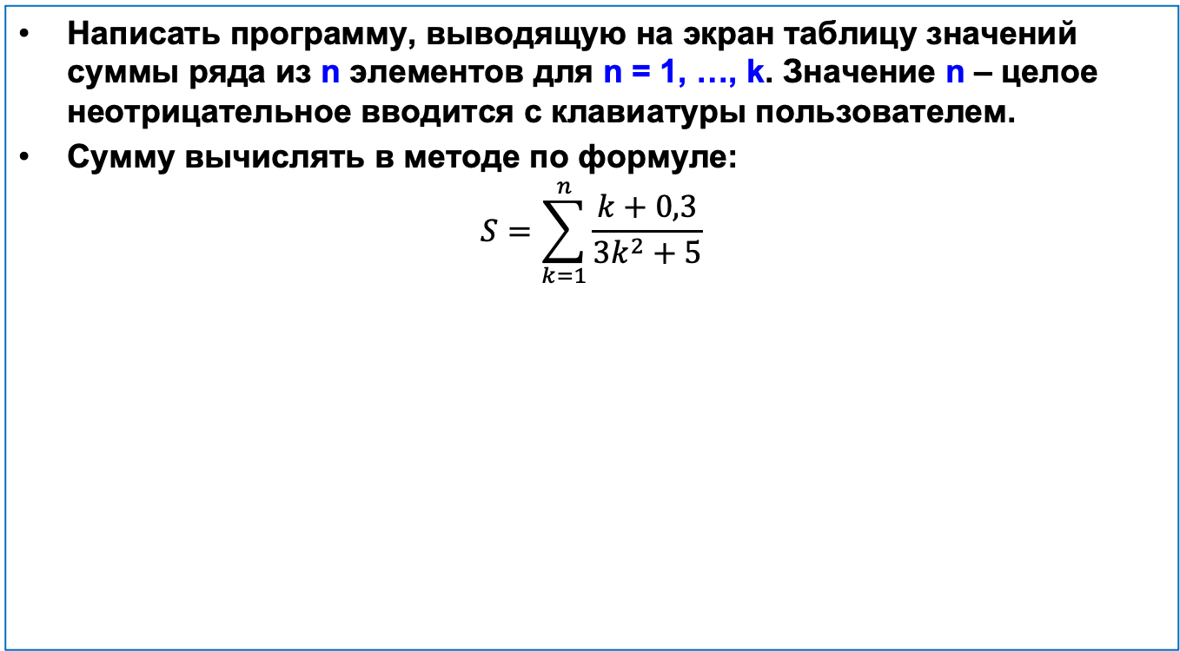
Задача 5
Написать программу, выводящую на экран таблицу значений суммы ряда из n элементов для n = 1, …, k. Значение n – целое неотрицательное вводится с клавиатуры пользователем.
Сумму вычислять в методе по формуле:
$$S=\sum_{k=1}^{n}{\frac{k+0,3}{3k^{2}+5}}$$

Slide 7
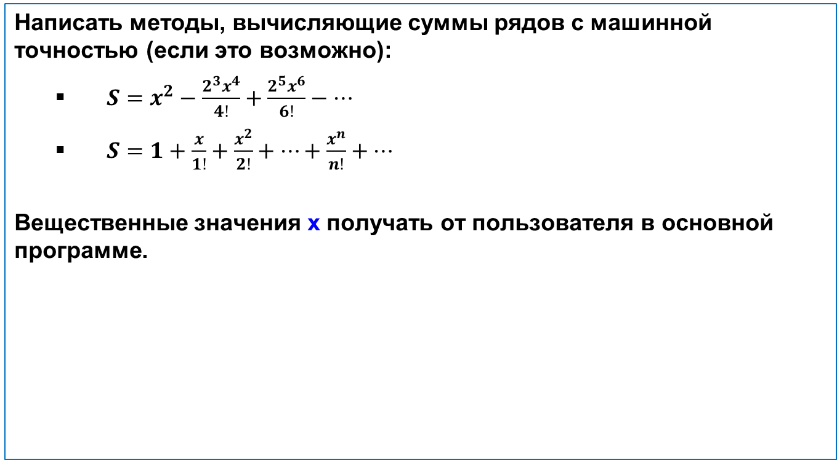
Задача 6
Написать методы, вычисляющие суммы рядов с машинной точностью (если это возможно):
$S=x^{2}−\frac{2^{3}x^{4}}{4!}+\frac{2^{5}x^{6}}{6!}−…$
$S=1+\frac{x}{1!}+\frac{x^{2}}{2!}+…+\frac{x^{n}}{n!}+…$
Вещественные значения x получать от пользователя в основной программе.

Slide 8
Задача 7
Написать программу, которая по двум целым неотрицательным числам A и B возвращает их наибольший общий делитель (НОД) и наименьшее общее кратное (НОК)
Для вычисления НОД и НОК использовать один метод, откуда НОД и НОК вернуть, используя out-параметры

Slide 9
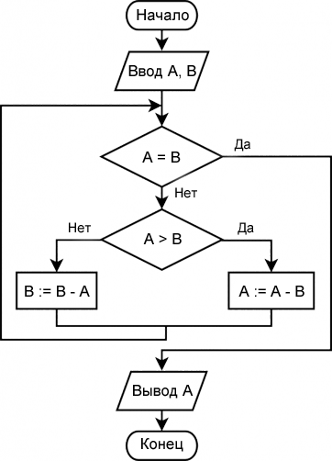
Задача 7
Напомним, алгоритм Евклида для вычисления НОД
Формула вычисления НОК
НОК(А,В)=A•B:НОД(А,В)

Slide 10
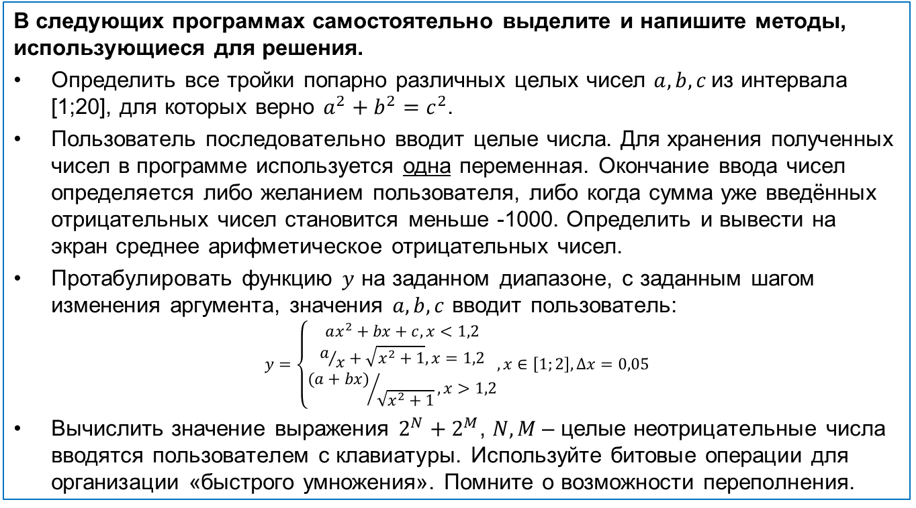
Решите самостоятельно
В следующих программах самостоятельно выделите и напишите методы, использующиеся для решения.
Определить все тройки попарно различных целых чисел $a,b,c$из интервала [1;20], для которых верно $a^{2}+b^{2}=c^{2}$.
Пользователь последовательно вводит целые числа. Для хранения полученных чисел в программе используется одна переменная. Окончание ввода чисел определяется либо желанием пользователя, либо когда сумма уже введённых отрицательных чисел становится меньше -1000. Определить и вывести на экран среднее арифметическое отрицательных чисел.
Протабулировать функцию $y$ на заданном диапазоне, с заданным шагом изменения аргумента, значения $a,b,c$ вводит пользователь:
$$y=\left\{\begin{aligned}ax^{2}+bx+c, x<1,2 \\ a/x+\sqrt{x^{2}+1},x=1,2 \\ {(a+bx)}/{\sqrt{x^{2}+1}},x>1,2\end{aligned},x∈\left[1;2\right],∆x=0,05\right.$$
Вычислить значение выражения $2^{N}+2^{M}$, $N, M$– целые неотрицательные числа вводятся пользователем с клавиатуры. Используйте битовые операции для организации «быстрого умножения». Помните о возможности переполнения.

